Slide 1
Testing Throughout the Software Life Cycle

Slide 2
Home Task Questions
What are the characteristics of good testing in any lifecycle model?
What is the difference between verification and validation?
What has lower independence level: alpha or beta testing? Why do you think so?
Which software development model “Scrum” and “Extreme Programming” methodologies are related to?

Slide 3


Testing Throughout the Software Life Cycle
Testing Types
Maintenance Testing

Slide 4
Testing Types
A test type is focused on a particular test objective, which could be any of the following:
A function to be performed by the software
A non-functional quality characteristic, such as reliability or usability
The structure or architecture of the software or system
Change related, i.e. confirming that defects have been fixed (confirmation testing) and looking for unintended changes (regression testing)
Notes:
Группы активностей тестирования могут быть направлены на проверку работоспособности системы ( или части системы), принимая за основу различные цели и причины для тестирования.
Типы тестирования определяются целями тестирования, которые могут быть следующими:
• Функция, выполняемая программой
• Нефункциональная характеристика качества, такая как надежность или удобство использования
• Структура или архитектура программы или системы
• Подтверждение изменений, т.е. подтверждение, что дефект был исправлен (подтверждающее тестирование) и поиск непреднамеренных изменений (регрессионное тестирование)

Slide 5
Testing of Function (Functional Testing)
The functions are “what” the system does. Functional testing types are based on examination of external (front-end) system behavior (black box testing).
Interoperability testing
Functional testing
Security testing
Notes:
Функции, которые выполняет система, подсистема или компонент, могут быть описаны в таких артефактах процесса разработки как спецификация требований, сценарии использования системы или функциональная спецификация, либо могут быть недокументированны.
Эти функции описывают, «что» эта система делает.
Функциональные тесты разрабатываются на основе функций и возможностей системы (описанных в документах или понятных тестировщикам) и их взаимодействия со специфичными системами и могут быть выполнены на всех уровнях тестирования (например, тесты для компонентов могут основываться на спецификациях компонентов).
Функциональное тестирование рассматривает заранее указанное поведение и основывается на анализе спецификаций функциональности компонента или системы в целом.
Тестирование функциональности может проводиться в двух аспектах:
• требования
• бизнес-процессы
Тестирование в перспективе «требования» использует спецификацию функциональных требований к системе как основу для дизайна тестовых случаев (Test Cases). В этом случае необходимо сделать список того, что будет тестироваться, а что нет, приоритезировать требования на основе рисков (если это не сделано в документе с требованиями), а на основе этого приоритезировать тестовые сценарии (test cases). Это позволит сфокусироваться и не упустить при тестировании наиболее важный функционал.
Тестирование в перспективе «бизнес-процессы» использует знание этих самых бизнес-процессов, которые описывают сценарии ежедневного использования системы. В этой перспективе тестовые сценарии (test scripts), как правило, основываются на случаях использования системы (use cases).

Slide 6
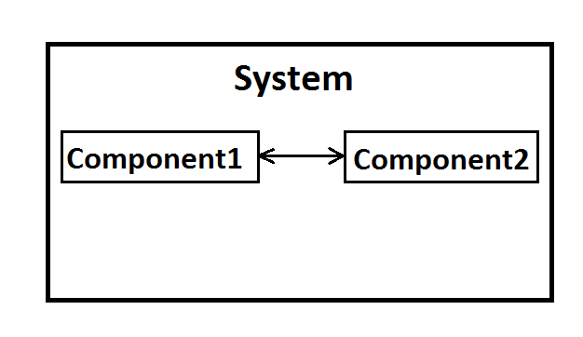
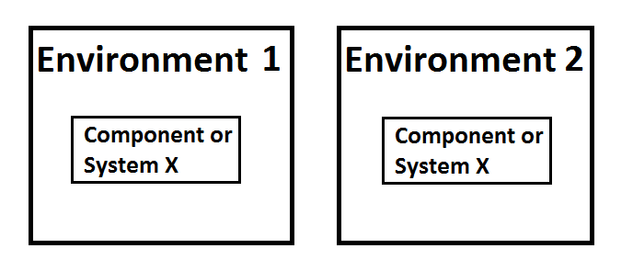
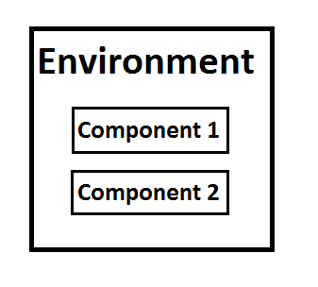
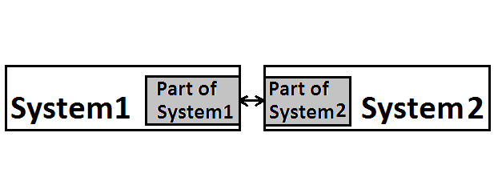
Interoperability Testing VS Integration, Compatibility, and Portability Testing
Integration
Portability
Compatibility
Interoperability
Notes:
С развитием сетевых технологий и интернета взаимодействие разных систем, сервисов и приложений друг с другом приобрело значительную актуальность, так как любые связанные с этим проблемы могут привести к падению авторитета компании, что как следствие повлечет за собой финансовые потери. Поэтому к тестированию взаимодействия стоит подходить со всей серьезностью.
Тестирование взаимодействия (Interoperability Testing) – это функциональное тестирование, проверяющее способность приложения взаимодействовать с одним и более компонентами или системами.
Программное обеспечение с хорошими характеристиками взаимодействия может быть легко интегрировано с другими системами, не требуя каких-либо серьезных модификаций. В этом случае, количество изменений и время, требуемое на их выполнение, могут быть использованы для измерения возможности взаимодействия.
Integration testing проверяет, как компоненты одной системы взаимодействуют между собой.
Interoperability testing проверяет, что части разных систем могут взаимодействовать между собой.
Compatibility testing проверяет, как компоненты или системы одновременно могут работать в одном окружении.
Portability testing проверяет, как система или компонент работают в разном окружении.
Пример взаимодействия двух и более систем:
У каждой авиакомпании есть возможность бронировать билеты, притом у каждой из них разные требования:
«Турецкие авиалинии» не требуют предоплаты;
«МАУ» нужна предоплата в размере 20% от общей стоимости;
«airberlin» обязательно требует подтверждения номера телефона того, на кого оформляется бронирование.
Есть сайты всех перечисленных авиакомпаний.
Есть сайт турфирмы. На нем есть возможность заказывать билеты или бронировать. На этом сайте можно забронировать билеты всех перечисленных авиалиний, не переходя на сайт авиакомпании.

Slide 7
Security Testing
Common strategy of security testing is based on the following principles:
Confidentiality
Integrity
Authentication
Authorization
Availability
Non-repudiation
Different kinds of vulnerability:
XSS (Cross-Site Scripting)
XSRF/ CSRF (Request Forgery)
Code Injections (SQL, PHP, ASP etc.)
Server-Side Includes (SSI) Injections
Authorization Bypass
Notes:
Тестирование безопасности - это стратегия тестирования, используемая для проверки безопасности системы, а также для анализа рисков, связанных с обеспечением целостного подхода к защите приложения, атак хакеров, вирусов, несанкционированного доступа к конфиденциальным данным.
Общая стратегия безопасности основывается на следующих основных принципах:
• конфиденциальность
• целостность
• идентификация
• авторизация
• доступность
• невозможность отказаться от авторства
В настоящее время наиболее распространенными видами уязвимости в безопасности программного обеспечения являются:
• XSS (Cross-Site Scripting) - это вид уязвимости программного обеспечения (Web приложений), при которой, на генерированной сервером странице, выполняются вредоносные скрипты, с целью атаки клиента.
• XSRF / CSRF (Request Forgery) - это вид уязвимости, позволяющий использовать недостатки HTTP протокола, при этом злоумышленники работают по следующей схеме: ссылка на вредоносный сайт установливается на странице, пользующейся доверием у пользователя, при переходе по вредоносной ссылке выполняется скрипт, сохраняющий личные данные пользователя (пароли, платежные данные и т.д.), либо отправляющий СПАМ сообщения от лица пользователя, либо изменяет доступ к учетной записи пользователя, для получения полного контроля над ней.
• Code injections (SQL, PHP, ASP и т.д.) - это вид уязвимости, при котором становится возможно осуществить запуск исполняемого кода с целью получения доступа к системным ресурсам, несанкционированного доступа к данным либо выведения системы из строя.
• Server-Side Includes (SSI) Injection - это вид уязвимости, использующий вставку серверных команд в HTML код или запуск их напрямую с сервера.
• Authorization Bypass - это вид уязвимости, при котором возможно получить несанкционированный доступ к учетной записи или документам другого пользователя
XSS атаки
http://www.thegeekstuff.com/2012/02/xss-attack-examples/
http://forum.antichat.ru/thread20140.html
Варианты ошибок безопасности
Программка BookLibrary. Скрипт вводится в поля для книги.
Злоумышленник размещает ссылку на сайт, содержащий вредоносный скрипт. Например есть форум, на котором люди обмениваются мыслями, ссылками. Будет на форуме ссылка на сайт, где возможно выполнить вредоносный скрипт.
3) Можно доступиться до файлов на сервере, например, написав http://testsite/web.config.
4) Пользователь А имеет право смотреть все статьи сайта. Пользователь В может смотреть только свои статьи. Он не видит чужие статьи в общем списке. Но есть он напишет прямую ссылку на чужую статью, он может прочитать ее.
5) Должна быть возможность определить, кто выполнял определенные манипуляции на сайте. Например, кто-то удалил запись с сайта, но нет возможности проверить, кто именно это сделал. Это плохо.
6) Например администратор сайта вносил изменения на сайте. Он закрыл браузер, ушел. На его рабочее место пришел злоумышленник. Открыл браузер, без логина попал на сайт, и он имеет права администратора.
Для тестирования безопасности существует масса инструментов.
Рассмотрим на примере Netsparker.

Slide 8
Non-functional Testing
The non-function characteristics are “how” the system does. Non-functional testing may be performed at all test levels.
Load testing
Performance testing
Stress testing
Usability testing
Maintainability testing
Portability testing
Reliability testing
Volume testing
Installation testing
Configuration testing
Notes:
Нефункциональное тестирование включает, но не ограничивается, нагрузочное тестирование, тестирование производительности, стресс-тестирование, тестирование удобства использования, тестирование восстановления, тестирование надежности и тестирование переносимости.
Это тестирование того, «как» система работает.
Нефункциональное тестирование может выполняться на всех уровнях тестирования.
Термин нефункциональное тестирование описывает тесты, необходимые для оценки характеристик систем и программ, которые могут быть количественно измерены, такие как время отклика при тестировании производительности. Эти тесты могут ссылаться на модели качества, такие как «Разработка программного обеспечения – Качество программного продукта» (ISO 9126).
Нефункциональное тестирование рассматривает внешнее поведение программного обеспечения и в большинстве случаев использует разработку тестов методом черного ящика.
Нагрузочное тестирование (load testing) – вид тестирование производительности, проводимый с целью оценить поведение компонента или системы под увеличивающейся нагрузкой (число одновременно работающих пользователей и\ или число транзакций) для определения максимально допустимого уровня нагрузки для исследуемого компонента или системы.
Тестирование производительности (performance testing) – процесс тестирования с целью определить производительность программного продукта.
Стресс тестирование (stress testing) - вид тестирования производительности, оценивающий систему или компонент на различных граничных значениях рабочих нагрузок или за их пределами, или же в состоянии ограниченных ресурсов, таких как память или доступ к серверу.
Тестирование удобства использования (usability testing) - это метод тестирования, направленный на установление степени удобства использования, обучаемости, понятности и привлекательности для пользователей разрабатываемого продукта в контексте заданных условий.
Тестирование удобства пользования дает оценку уровня удобства использования приложения по следующим пунктам:
производительность, эффективность (efficiency) - сколько времени и шагов понадобится пользователю для завершения основных задач приложения, например, размещение новости, регистрации, покупка и т.д.? (меньше - лучше)
правильность (accuracy) - сколько ошибок сделал пользователь во время работы с приложением? (меньше - лучше)
активизация в памяти (recall) – как много пользователь помнит о работе приложения после приостановки работы с ним на длительный период времени? (повторное выполнение операций после перерыва должно проходить быстрее чем у нового пользователя)
эмоциональная реакция (emotional response) – как пользователь себя чувствует после завершения задачи - растерян, испытал стресс? Порекомендует ли пользователь систему своим друзьям? (положительная реакция - лучше)
Тестирование сопровождаемости (maintainability testing).
Сопровождаемость - аспект качества в большей степени не внешний, а внутренний.
Он важен не столько конечным пользователям, не столько потребителям программы, сколько самим разработчикам и ее тестировщикам.
Все его подхарактеристики тестированию практически не поддаются, и для них применяются какие-то другие способы контроля качества, как правило, аналитические. Статический анализ кода, код ревью, анализ документации и так далее.
Тестирование переносимости (portability testing) – тестирование с целью определить переносимость ПО.
Программа должна уметь работать в различных окружениях (adaptibility), она должна быть достаточно проста в установке (installability), она должна работать одновременно с другими программами и не мешать им (coexistence), и они должны не мешать ей, конечно же.
И, наконец, хорошая программа должна предоставлять возможность пользователю перейти с какого-то другого аналогичного программного обеспечения на использование этой программы – замена другого ПО данным (replaceability). То есть предоставить какие-то возможности по миграции, чаще всего по миграции данных.
Reliability testting (тестирование надежности)
К надежности относятся такие подхарактеристики, как зрелость (maturity), которая является обратной величиной к частоте отказов, и устойчивость к отказам (fault tolerance), то есть способность системы не реагировать на какие-то внутренние проблемы. В том числе сюда относится транзакционная целостность и способность к восстановлению работоспособности при отказах (recoverability). То есть если у вас сервер упал, то он должен самостоятельно восстановиться, вернуть все нужные данные, ничего не потерять, и продолжить работу.
Volume testing (тестирование вместимости) – тестирование, направленное на определения объема данных, которые может обрабатывать система и\ или объем данных, которые могут находиться в базе данных и т.д.
Установочное тестирование – процесс тестирования на определение устанавливаемости системы.
Конфигурационное тестирование – см. Тестирование переносимости.

Slide 9
Structural Testing
Structural (white-box) testing may be performed at all test levels. It is based on examination of internal (back-end) system behavior.
Statement testing
Decision testing
Condition testing
Multiple condition testing
All these testing techniques help measure the code coverage: statement coverage, decision coverage, condition coverage etc.
Notes:
https://ru.wikipedia.org/wiki/%D0%A1%D1%82%D1%80%D0%B0%D1%82%D0%B5%D0%B3%D0%B8%D1%8F_%D1%82%D0%B5%D1%81%D1%82%D0%B8%D1%80%D0%BE%D0%B2%D0%B0%D0%BD%D0%B8%D1%8F_%D0%BF%D0%BE_%D0%BF%D1%80%D0%B8%D0%BD%D1%86%D0%B8%D0%BF%D1%83_%C2%AB%D0%91%D0%B5%D0%BB%D0%BE%D0%B3%D0%BE_%D1%8F%D1%89%D0%B8%D0%BA%D0%B0%C2%BB
Структурное тестирование (тестирование методом белого ящика) может выполняться на всех уровнях тестирования. Структурные методы тестирования лучше всего использовать после методов разработки тестов на основе спецификации, чтобы измерить тщательность тестирования, используя измерения покрытия структуры программы. Покрытие – это часть структуры программы, которая была охвачена тестированием, выраженная в процентах.
Если покрытие не равно 100%, то необходимо разрабатывать дополнительные тесты для покрытия пропущенных участков программы.
На всех уровнях тестирования могут использоваться инструментальные средства для измерения покрытия кода.
Техника Белого ящика включает в себя следующие методы определения покрытия:
покрытие операторов
покрытие решений
покрытие условий
комбинаторное покрытие условий
Покрытия операторов подразумевает выполнение каждого оператора программы по крайней мере один раз.
Рассмотрим пример:
void func(int a, int b, float x)
{
if ((a > 1) && (b == 0))
x = x/a;
if (a == 2 || x > 1)
x++;
}
Чтобы выполнить каждый оператор не менее одного раза, нужно составить единственный тест со следующими значениями входных данных (a = 2 b = 0 x = 3).
Данный подход обладает недостатками. Вот, например, если в условии x > 1 программист допускает ошибку и пишет x < 1 или x > - 1, то с помощью нашего теста эта ошибка не будет обнаружена.
Для покрытия методом решений необходимо составить такое число тестов, при которых каждое условие в программе примет как истинное значение, так и ложное значение.
Например, a = 3, b = 0, x = 4 (условие ((a > 1) && (b == 0)) будет истинно и условие ((a == 2 )||( x > 1)) будет истинно).
И a = 3, b = 1, x = 0 (условие ((a > 1) && (b == 0)) будет ложно и условие ((a == 2 )||( x > 1)) будет ложно).
Если программист ошибется в условии a==2, то с помощью наших тестов ошибка опять же не будет обнаружена.
Для покрытия условий, все условия (a>1, b==0, a==2, x>1) должны принимать и ложное, и истинное значения.
a=2, b=1, x=2
a=0, b=0, x=0
При таком подходе, некоторые операторы могут не выполниться ни разу. Для более полного теста необходимо добавлять, что все операторы должны выполниться хотя бы один раз (комбинаторное покрытие условий).

Slide 10
Testing Related to Changes
Regression testing may be performed at all test levels, and includes functional, non-functional and structural testing. Regression test suites are run many times and generally evolve slowly, so regression testing is a strong candidate for automation.
Smoke testing
Sanity testing
Bug regression, old bug regression and side effect testing as parts of regression testing
Notes:
После того, как дефект обнаружен и исправлен, программу необходимо перепроверить, чтобы убедиться, что исходный дефект успешно устранен. Это называется подтверждением.
Отладка (локализация и исправление дефекта) относится к процессу разработки, а не тестирования.
Регрессионное тестирование – это повторное тестирование уже протестированных программ после внесения в них изменений, чтобы обнаружить дефекты, внесенные или пропущенные в результате этих действий.
Эти дефекты могут быть как в проверяемом компоненте, так и в связанном или несвязанным с ним.
Регрессионное тестирование выполняется, когда в программное обеспечение или его окружение вносятся изменения.
Глубина регрессионного тестирования оценивается риском пропуска дефектов в программном обеспечении, которое работало ранее.
Тесты должны быть повторяемыми, если они должны использоваться для подтверждающего или регрессионного тестирования.
Регрессионное тестирование может выполняться на всех уровнях тестирования и включает функциональное, нефункциональное и структурное тестирование.
Регрессионные наборы тестов запускаются множество раз и меняются медленно, поэтому регрессионное тестирование является хорошим кандидатом на автоматизацию.
Разновидности регрессионного тестирования:
Дымовое тестирование – поверхностная проверка того, что основные функции системы работают.
Санитарное тестирование – проверка того, что какая-либо функция системы работает как следует.
Регрессионное тестирование по дефектам, которые были исправлены в тестируемой версии ПО
Регрессионное тестирование по дефектам, которые были исправлены в предыдущих версиях ПО
Тестирование побочного эффекта – проверка того, что исправление ошибок в определенной функциональности не повлекло за собой новых ошибок в работе данной функциональности.

Slide 11
Maintenance Testing
Once deployed, a software system is often in service for years or decades. During this time the system, its configuration data, or its environment are often corrected, changed or extended.
So, the maintenance testing is necessary.
It is testing the changes to an operational system or the impact of a changed environment to an operational system.
Notes:
После установки система программного обеспечения обычно находится в эксплуатации в течение многих лет. В это время сама система, ее конфигурация или среда исполнения часто изменяются или расширяются.
Тестирование в период сопровождения выполняется на текущей ОС и может быть вызвано модификацией, переносом или прекращение эксплуатации данной системы.
В зависимости от вносимых изменений, тестирование в период сопровождения может проводиться на любом из уровней или видов тестирования. Определение, каким образом внесенные изменения могут повлиять на систему, называется анализом влияния (impact analysis) и используется при определении объема регрессионных тестов.
Тестирование в период сопровождения затруднено, если технические требования являются устаревшими или отсутствуют вообще, либо тестировщики не обладают достаточными знаниями предметной области.

Slide 12

Questions and Home Task
Remember the terms from the lesson:
Regression testing, security testing, performance testing, stress testing, load testing, volume testing, white-box testing, black-box testing, smoke testing, usability testing, functional testing
Answer the test questions given by the trainer
Describe and perform smoke tests for the ListBoxer program
Answers on the 2nd and 3rd questions send to kinnao@ua.fm
Notes:
TEST3
Question 1
Which of the following requirements would be tested by a functional system test?
A The system must be able to perform its functions for an average of 23 hours 50 mins per day. B The system must perform adequately for up to 30 users. C The system must allow a user to amend the address of a customer. D The system must allow 12,000 new customers per year.
-----------------------------------------------------------------------------------------------------------
Question 2
Considering the following pseudo-code, calculate the MINIMUM number of test cases for statement coverage, and the MINIMUM number of test cases for decision
coverage respectively.
READ A READ B READ C IF C>A THEN IF C>B THEN PRINT "C must be smaller than at least one number" ELSE PRINT "Proceed to next stage“
ENDIF ELSE PRINT "B can be smaller than C" ENDIF
A 3, 3. B 2, 3. C 2, 4. D 3, 2.
-----------------------------------------------------------------------------------------------------------
Question 3
The following statements are used to describe the basis for creating test cases using either black or white box techniques:
i information about how the software is constructed. ii models of the system, software or components. iii analysis of the test basis documentation. iv analysis of the internal structure of the components.
Which combination of the statements describes the basis for black box techniques?
A ii and iii. B ii and iv. C i and iv. D i and iii.
-----------------------------------------------------------------------------------------------------------
Question 4
Which of following statements is true? Select ALL correct options. Regression testing should be performed:
i once a month ii when a defect has been fixed iii when the test environment has changed iv when the software has changed
A ii and iv. B ii, iii and iv. C i, ii and iii. D i and iii.
-----------------------------------------------------------------------------------------------------------
Question 5
How many eggs can be taken on an empty stomach?

